Slide 1
CHẨN ĐOÁN BỆNH ĐƯỜNG TIÊU HÓA DỰA TRÊN ẢNH NỘI SOI BẰNG CÁC KỸ THUẬT MÁY HỌC
TRƯỜNG ĐẠI HỌC CẦN THƠ
TRƯỜNG CÔNG NGHỆ THÔNG TIN & TRUYỀN THÔNG
KHOA CÔNG NGHỆ THÔNG TIN
BÁO CÁO LUẬN VĂN TỐT NGHIỆP
Cần Thơ, ngày 03 tháng 12 năm 2024
Notes:
Kính chào quý thầy cô và các bạn có trong buổi báo cào ngày hôm nay.
Em xin tự giới thiệu ....
Hôm nay em xin báo cáo đề tài luận văn của mình với đề tài được mang tên ......
Với sự hướng dẫn của => Next ........

Slide 2
CHẨN ĐOÁN BỆNH ĐƯỜNG TIÊU HÓA DỰA TRÊN ẢNH NỘI SOI BẰNG CÁC KỸ THUẬT MÁY HỌC
LUẬN VĂN TỐT NGHIỆP
Cán bộ hướng dẫn:
PGS.TS. Nguyễn Thanh Hải
Ths. Sử Kim Anh
Sinh viên thực hiện:
Nguyễn Huỳnh Hữu Nhâm
Mã số: B2005809
Khóa: 46

Slide 3
NỘI DUNG TRÌNH BÀY
PHẦN 1: LÝ DO CHỌN ĐỀ TÀI
PHẦN 2: ĐỐI TƯỢNG VÀ MỤC TIÊU NGHIÊN CỨU
PHẦN 3: PHƯƠNG PHÁP THỰC HIỆN
PHẦN 4: DEMO
PHẦN 5: KẾT LUẬN
Notes:
Nội dung chính của ngày hôm nay gồm các phần
Phần 1: ....
Phần 2: ....

Slide 4
PHẦN 1. LÝ DO CHỌN ĐỀ TÀI
1. Bệnh đường tiêu hóa là mối quan tâm đáng kể của sức khỏe cộng đồng trên toàn thế giới
CHẨN ĐOÁN BỆNH ĐƯỜNG TIÊU HÓA DỰA TRÊN ẢNH NỘI SOI BẰNG CÁC KỸ THUẬT MÁY HỌC
2. Số ca tử vong do ung thư tăng cao
3. Hạn chế của bác sĩ chưa có kinh nghiệm trong chẩn đoán bệnh
4. Cải tiến phương pháp hợp nhất các mạng đã nén
5. Chẩn đoán và khoanh vùng khối u polyps
4

Slide 5
PHẦN 2. ĐỐI TƯỢNG VÀ MỤC TIÊU NGHIÊN CỨU 2.1 Đối tượng nghiên cứu
Đề tài nghiên cứu phân chia đối tượng nghiên cứu ra thành 2 hướng tiếp cận:
Đối với mục tiêu phân loại bệnh đường tiêu hóa:
- Tập dữ liệu được sử dụng:
+ Kvasir-V1 kết hợp với ETIS-Larib Polyp DB bao gồm 6000 hình ảnh nội soi và 4 phân loại nhãn.
+ Kvasir-V2 bao gồm 8000 hình ảnh và 8 phân loại nhãn.
- Kết hợp 2 mô hình EfficientNetB0 và MobileNetV2 sau khi nén mạng.
- Sử dụng kỹ thuật GradCAM để phân đoạn ảnh dựa trên bản đồ nhiệt.
Đối với mục tiêu phân đoạn bệnh đường tiêu hóa:
- Tập dữ liệu được sử dụng: HyperKvasir Segmented bao gồm 1000 hình ảnh tập trung vào lớp polyps để đào tạo mô hình máy học.
- Để kiểm tra và đánh giá hiệu qua bốn bộ dữ liệu CVC-300, ETIS-LaribDB, Kvasir-SEG, CVC-ColonDB đã được sử dụng.
- Phân đoạn ảnh nội soi polyps dự trên mô hình U-Net kết hợp với các backbone VGG-16, VGG-19 để trích xuất các đặt trưng cho kiến trúc U-Net.

Slide 6
2.2 Mục tiêu nghiên cứu
- Đề tài này nghiên cứu và xây dựng phương pháp hợp nhất 2 mô hình máy học đã nén để thực hiện chẩn đoán bệnh thông qua hình ảnh nội soi đường tiêu hóa.
- Nghiên cứu và sử dụng kỹ thuật GradCAM để phân đoạn ảnh, và biểu diễn trên bản đồ nhiệt.
- Dựa trên kiến trúc encoder-decoder đề xuất mô hình phân đoạn ngữ nghĩa U-Net dùng để xác định vùng điểm bệnh polyps
- Xây dựng được ứng dụng có áp dụng mô hình chuẩn đoán dựa trên hình ảnh để áp dụng trong thực tiễn.

Slide 7
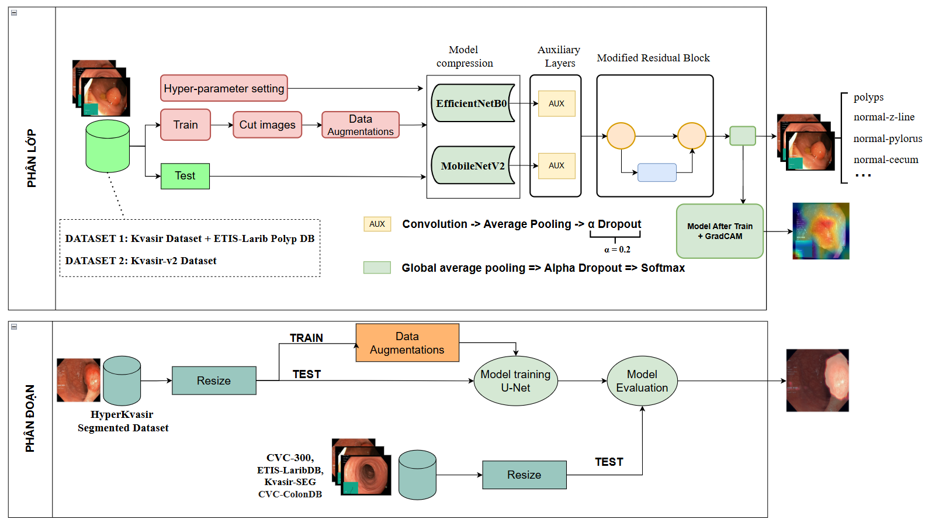
PHẦN 3: PHƯƠNG PHÁP THỰC HIỆN
3.1 Tổng quan
Notes:
Đề tài nghiên cứu này được thực hiện chẩn đoán dựa trên 2 hướng tiếp cận: Hướng tiếp cận thứ 1 là Chẩn đoán bệnh đường tiêu hóa dựa trên kỹ thuật phân loại.
Hướng tiếp cận thứ 2 là Phân đoạn ảnh nội soi đường tiêu hóa để xác định khối u polyps.
Đối với hướng tiếp cận thứ nhất đề tài đã lựa chọn 2 tập dữ liệu bao gồm .... Để đào tạo mô hình.
- Tiếp tục sử dụng các phương pháp tiền xữ lý, tăng cường dữ liệu và tinh chỉnh siêu tham số.
Phương pháp mà nghiên cứu lựa chọn là hợp nhất 2 mạng đã nén bao gồm có EffNetB0 và MobileNetV2
Tiếp đến là các lớp AUX
Sau đó đến khổi Modified Residual Block theo sau là lớp global average pooling kết hợp với lớp alpha dropout và cuối cùng là lớp softmax các khối kiến trúc này được giữ nguyên từ phương pháp đã công bố trước đó mà không thực hiện bất kỳ điều chỉnh nào
(Mục đích Modified Residual Block => Sau khi các mô hình đã hợp nhất các lớp của chúng. Phần này trình bày việc chèn khối tổng hợp để xử lý các tính năng hợp nhất giảm khả năng overfitting bao gồm × 2 BN => SeLU => Conv.)
(Mục đích SeLu => Ngoài ra, để kết hợp các biểu diễn trừu tượng mạnh mẽ, phương pháp này đã thay thế ReLU ban đầu bằng hàm tự chuẩn hóa được gọi là SeLU. Nó mang lại hiệu quả chi phí tốt hơn ReLU trong khi ngăn không cho gradient chết hoặc biến mất. SeLU thực hiện chuẩn hóa bằng cách giữ lại các giá trị trung bình và phương sai ở 0 và 1, bổ sung tính chính quy tốt hơn trong quá trình huấn luyện.)
=> Kết quả đầu ra của phương pháp là các nhãn được phân loại
=> Đồng thời sau khi mô hình được huấn luyện đã được kết hợp với kỹ thuật GradCAM cho kết quả đầu ra là ảnh phân đoạn đoạn được thể hiện dưới dạng bản đồ nhiệt
(Mục đích khi sử dụng GradCAM: tận dụng được mô hình đã huấn luyện để tạo nên được ảnh phân đoạn dưới dạng bản đồ nhiệt, với mục đích là tiết kiệm thời gian tận dụng được mô hình phân lớp đã huấn luyện không phải huấn luyện lại mô hình phân đoạn mới. Khoanh được vùng bệnh, xác định được cách mà mô hình đã học được)
(Cách mà GrandCAM thực hiện: Chủ yếu dựa và ngưỡng, nghiên cứu này đã lựa chọn ngưỡng là 0.5.
Chi tiết thì đầu tiên GradCAM thực hiện tính toán độ dốc của hàm mất mát đối với các đặc trưng của lớp tích chập cuối cùng của mạng. Sau đó sử dụng các độ dốc này để tính trọng số cho từng kênh đặc trưng rồi cộng các kênh lại để tạo thành bản đồ nhiệt dựa trên ngưỡng)
========
Đối với hướng tiếp cận thứ hai đề tài lựa chọn tập dữ liệu HyperKvasir.... Để đào tạo mô hình => sau đó đánh giá độ hiệu quả của phương pháp trên các bộ dữ liệu khác bao gồm các bộ dữ liệu CVC-300......

Slide 8
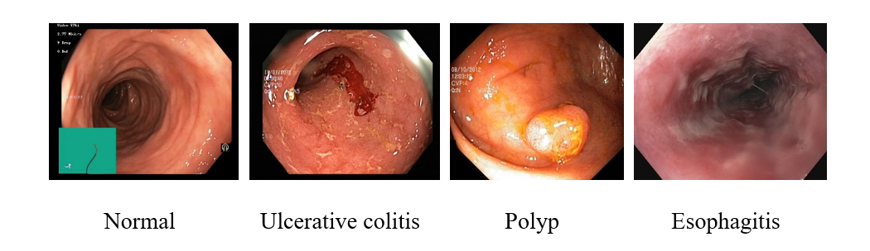
PHẦN 3: PHƯƠNG PHÁP THỰC HIỆN
3.2 Thu thập dữ liệu
Đối với mục tiêu phân loại bệnh đường tiêu hóa:
- Đề tài sử dụng 2 tập dữ liệu đào tạo mô hình được sử dụng lần lượt là
+ Kvasir-V1 kết hợp với ETIS-Larib Polyp DB bao gồm 6000 hình ảnh nội soi và phân bố đều cho 4 phân loại nhãn

Slide 9
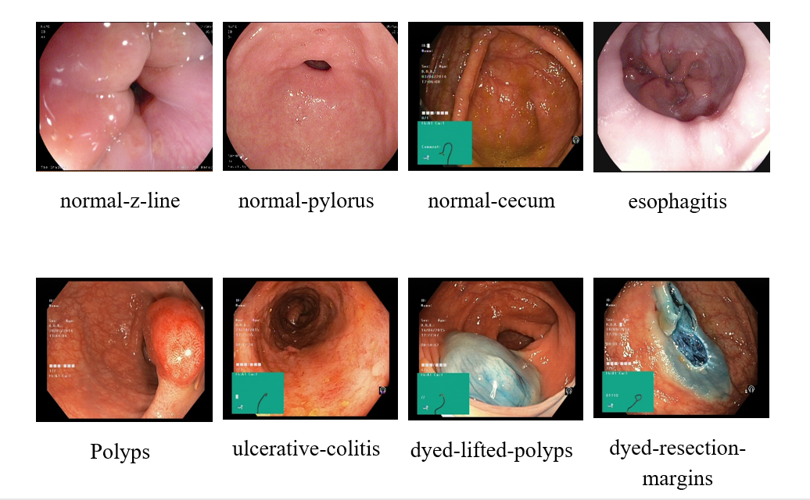
PHẦN 3: PHƯƠNG PHÁP THỰC HIỆN
3.2 Thu thập dữ liệu
+ Kvasir-V2 bao gồm 8000 hình ảnh và phân bố đều cho 8 phân loại nhãn

Slide 10
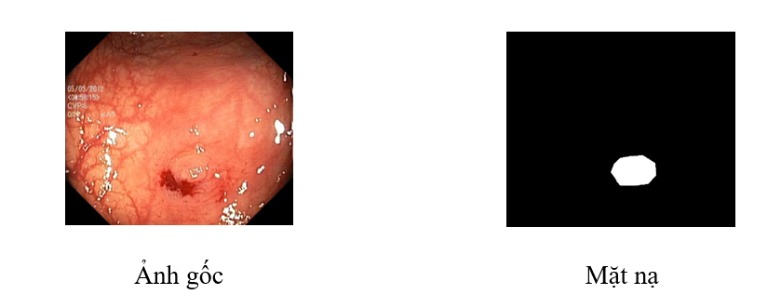
PHẦN 3: PHƯƠNG PHÁP THỰC HIỆN
3.2 Thu thập dữ liệu
Đối với mục tiêu phân đoạn polyps đường tiêu hóa:
- Trong bài toán phân đoạn ảnh nội soi đường tiêu hóa để xác định vùng bị nhiễm bệnh polyps nghiên cứu đã đề xuất sử dụng bộ dữ liệu HyperKvasir Segmented Images
- Bộ dữ liệu đã phân chia thành 2 thư mục, một cho hình ảnh gốc và một cho hình ảnh mặt nạ mỗi thư mục chứa 1000 hình ảnh.

Slide 11
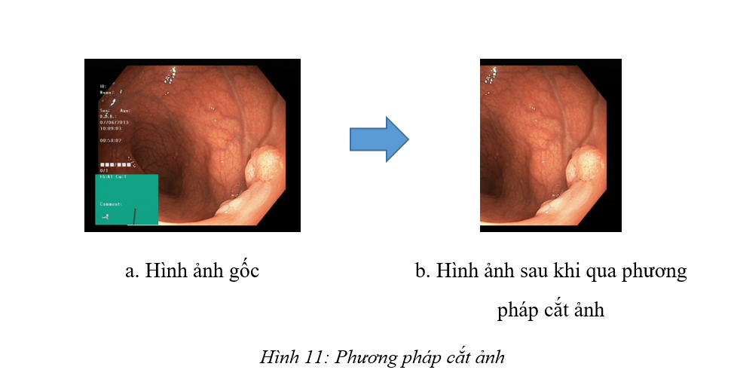
PHẦN 3: PHƯƠNG PHÁP THỰC HIỆN
3.3 Tiền xử lý và tăng cường dữ liệu
Đối với mục tiêu phân loại bệnh đường tiêu hóa:
Đề tài nghiên cứu đã đề xuất phương pháp cắt ảnh để loại bỏ các dữ liệu nhiễu này bằng cách trên hình ảnh gốc ban đầu phương pháp nghiên cứu đã cắt và loại bỏ ngẫu nhiên một khoảng từ 130px đến 160px từ mép trái
Notes:
Cụ thể hơn, chúng ta có thể quan sát thấy các dữ liệu gây nhiễu này thường nằm ở mép trái của hình ảnh chụp nội soi, nó đã che đi một số đặt điểm của dữ liệu cần thiết để xác định bệnh. Để tránh các dữ liệu này gây nhiễu cho quá trình đào tạo mô hình. Đề tài nghiên cứu đã đề xuất phương pháp cắt ảnh để loại bỏ các dữ liệu nhiễu này bằng cách trên hình ảnh gốc ban đầu phương pháp nghiên cứu đã cắt và loại bỏ ngẫu nhiên một khoảng từ 130px đến 160px từ mép trái

Slide 12
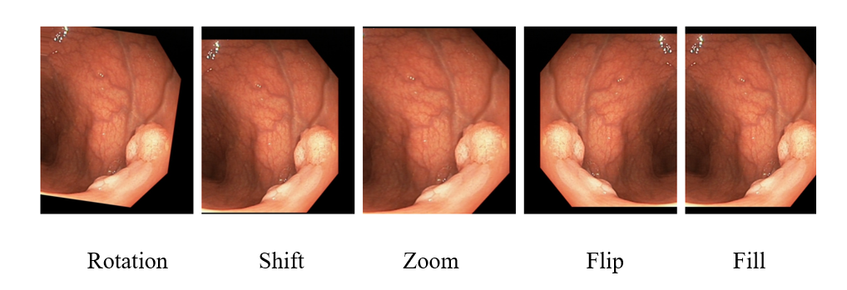
PHẦN 3: PHƯƠNG PHÁP THỰC HIỆN
3.3 Tiền xử lý và tăng cường dữ liệu
Đối với mục tiêu phân loại bệnh đường tiêu hóa:
Để tăng hiệu suất mạng, đề tài áp dụng các kỹ thuật tăng cường dữ liệu để tăng tính đa dạng của dữ liệu về số lượng và chất lượng.
Notes:
Để phù hợp với mô hình thì hình ảnh được chuyển về kích thước 224 x 224. Tiếp theo thực hiện tạo ra nhiều biến thể hơn bằng cách thực hiện xoay hình ảnh trong khoản 40 độ, dịch chuyển hình ảnh theo chiều ngang và chiều dọc tối đa 20%. Phóng to, thu nhỏ ảnh so với kích thước ban đầu trong khoản 80% đến 120%. Sau đó lật hình ảnh theo chiều ngang. Cuối cùng, điền các pixel mới bằng giá trị của pixel gần nhất và điều chỉnh phạm vi độ sáng của ảnh trong khoảng 0.1 đến 1.0.

Slide 13
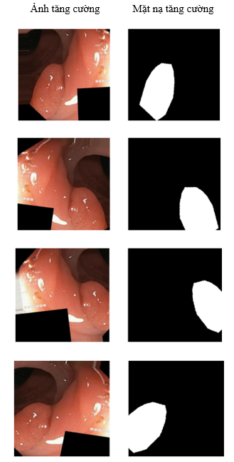
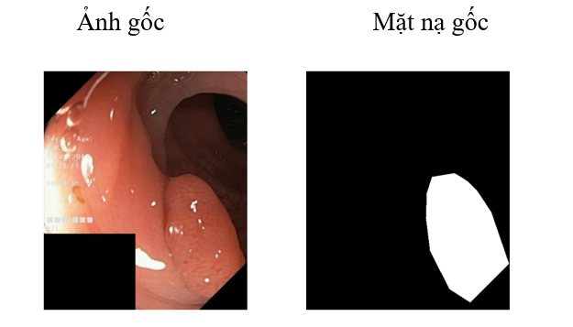
PHẦN 3: PHƯƠNG PHÁP THỰC HIỆN
3.3 Tiền xử lý và tăng cường dữ liệu
Đối với mục tiêu phân đoạn polyps đường tiêu hóa:
Notes:
Để tăng hiệu suất mạng, đề tài áp dụng các kỹ thuật tăng cường dữ liệu như:
Đưa kích thước ảnh đầu vào và mặt nạ ảnh về cùng một kích thước (256 x 256) sau khi thực hiện đọc dữ liệu từ bộ dữ liệu đào tạo. Sau đó tiếng hành thực hiện tăng cường dữ liệu bằng cách lật ngẫu nhiên theo chiều ngang. Sau đó thực hiện xoay ngẫu nhiên tối đa 10 độ. Sau cùng chúng được thực hiện dịch chuyển ngẫu nhiên theo chiều dọc tối đa 10%.

Slide 14
PHẦN 4: DEMO
Notes:
Em xin phép Thực hiện DEMO sau khi trình bày phần 5 kết luận

Slide 15
PHẦN 5: KẾT LUẬN
Đối với mục tiêu phân loại bệnh đường tiêu hóa:
Nghiên cứu và cải tiến thành công phương pháp hợp nhất các mô hình học sâu đã nén. Cụ thể phương pháp trong bài viết này đề xuất phương pháp hợp nhất 2 mô hình EfficientNetB0, MobileNetV2 sau khi đã nén mạng.
Chứng minh độ hiệu quả của việc xử lý dữ liệu nhiễu bằng phương pháp cắt ảnh loại bỏ vùng nhiễu trên ảnh nội soi.
Kết quả độ chính xác cải thiện hơn so với các nghiên cứu liên quan.
Chứng minh tìm năng phát triển của phương pháp GradCAM khi sử dụng với mô hình đã huấn luyện để phân đoạn ảnh nội soi bằng bản đồ nhiệt.

Slide 16
PHẦN 5: KẾT LUẬN
Đối với mục tiêu phân đoạn polyps đường tiêu hóa:
Chỉ ra điểm bệnh polyps bằng cách nghiên cứu và sử dụng giải pháp U-Net kết hợp với các backbone VGG để trích xuất các đặt trưng cho kiến trúc.
Chứng minh độ hiểu quả tốt của mô hình khi so sánh với trên các bộ dữ liệu khác nhau với các nghiên cứu liên quan cùng sử dụng bộ dữ liệu này.

Slide 17
PHẦN 5: KẾT LUẬN
- Xây dựng được website quản lý và sử dụng các mô hình máy học và quản lý được lịch sử chẩn đoán bệnh của bệnh nhân trong quá trình sử dụng.
- Về mặt nghiên cứu khoa học, một phần kết quả của nghiên cứu này đã được chấp thuận báo cáo tại Hội nghị quốc tế về trí tuệ nhân tạo và Trí tuệ tính toán AICI'2025 và xuất bản trong cuốn sách Springer với chủ đề “Gastrointestinal Disease Diagnosis Using Fused Compressed MobileNetV2 and EfficientNetB0 Models for Endoscopic Image Classification”.

Slide 18
TRÂN TRỌNG CẢM ƠN SỰ THEO DÕI CỦA QUÝ THẦY, CÔ VÀ CÁC BẠN !
Thank you for your following !
Notes:
Tiếp đến Em xin phép đến phần DEMO kết quả.......

